Slide 1
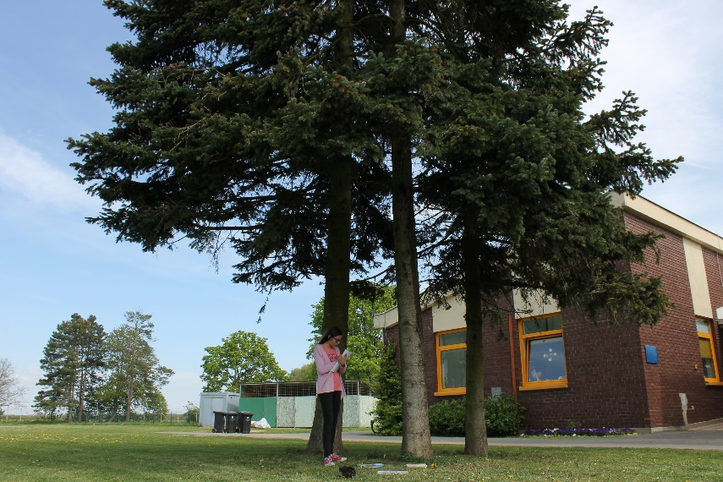
Unterricht draußen Biologie Gymnospermen

Slide 2
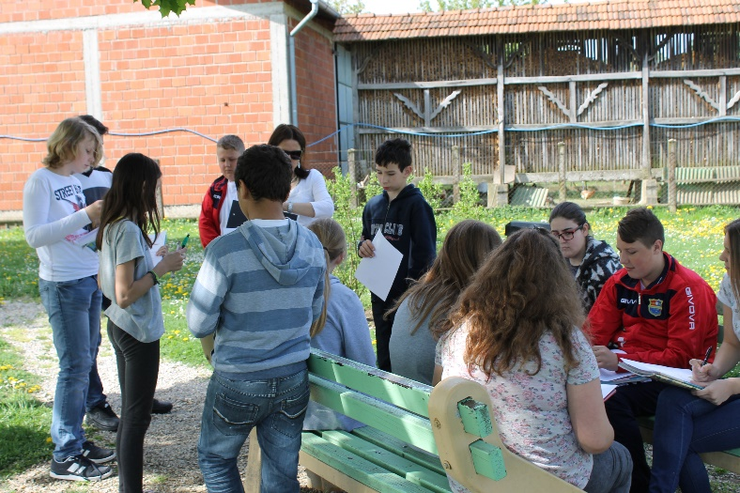
Wann? Wer? Was?
Am 13. April, 2016, die Schüler von der siebten Klassen (16 Mädchen, 16 Jungen), haben zwei Stunden draußen gehabt.
Wir haben über Gymnospermen gelernt.

Slide 3
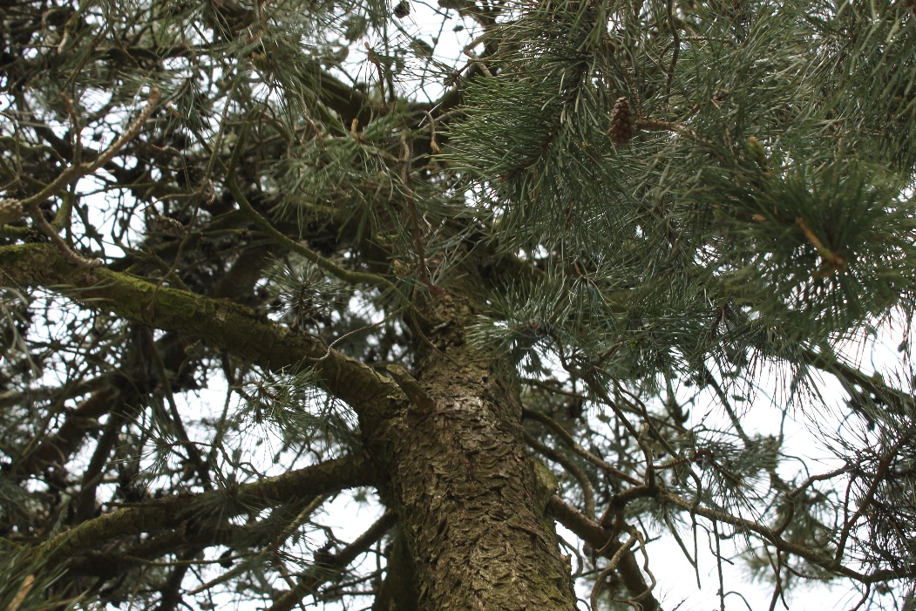
Lernziel
Die Grundstruktur der Gymnospermen beschreiben können, die evolutionäre Entwicklung erkennen und sie außerdem auch in der Umwelt erkennen können.

Slide 4
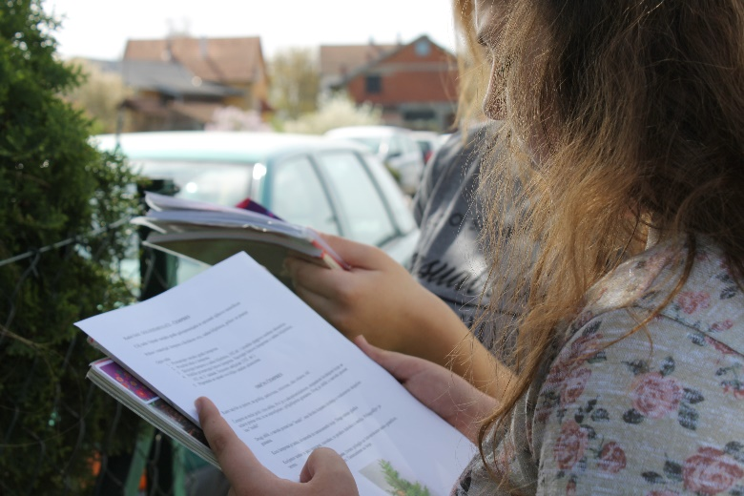
Notwendiges Zubehör
-Arbeitsheft -natürliche Materialien – Tanne, Fichte, Zypresse, Kiefer, Lärche, Eibe, Zapfen, Samen den Kiefer und der Fichte -Referat – Ginkgo und Cykas -Arbeitsblätter: Tanne, Fichte, Zypresse, Kiefer, Lärche, Eibe -Fotoapparat -Schreibmaterial

Slide 5
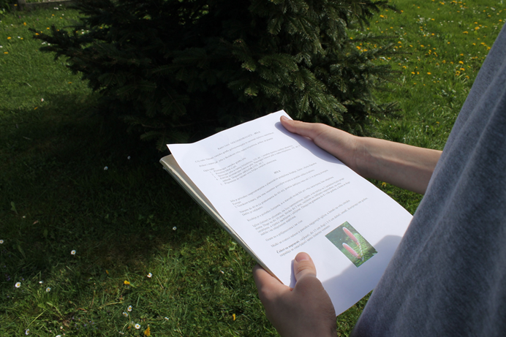
Notwendige Vorbereitung
-Arbeitsblätter anfertigen und sie für jeden Schüler kopieren -ein Schüler bereitet ein mini-Plakat über Ginkgo und Cykas vor -die Zapfen vorbereiten und die Samen für die Demonstration

Slide 6
Anforderungen (worauf ist zu achten)
manche Schüler haben eine Pollenallergie
sie lernen in die Klasse

Slide 7
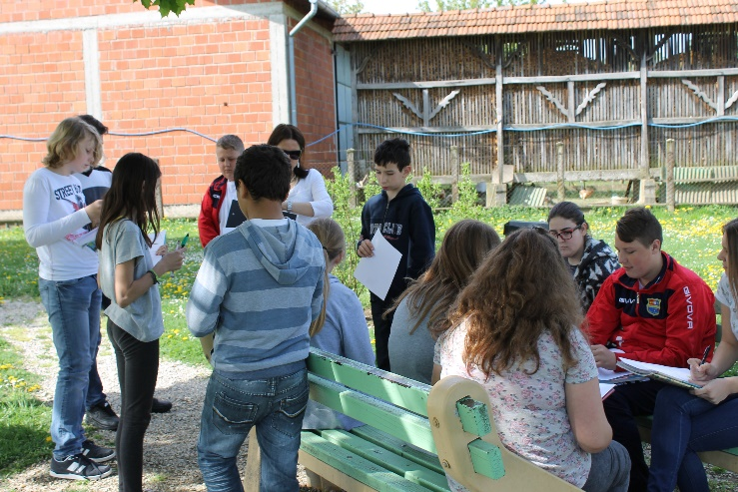
EINLEITUNG
den Lernstoff über das Moos und die Farnen wiederholen (Die Struktur und der evolutionäre Fortschritt)
den Lernstoff über die Samen wiederholen (Die Schüler erklären, wieso diese der Fortschritt in der Evolution der Pflanzen sind)

Slide 8
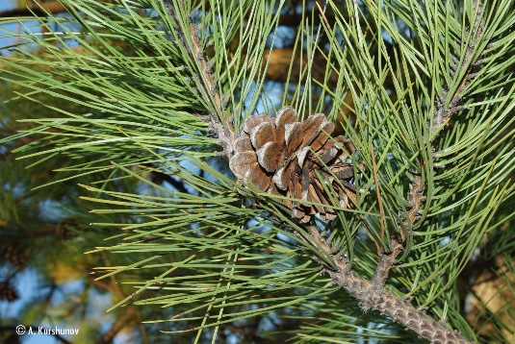
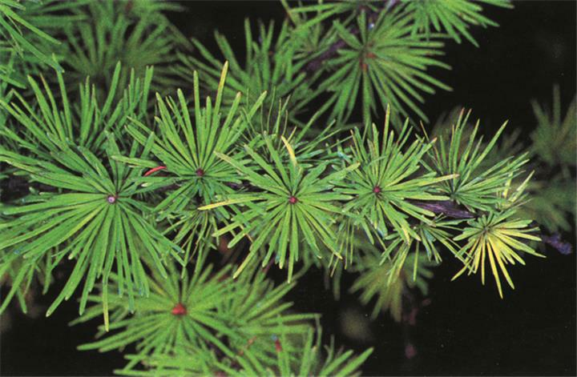
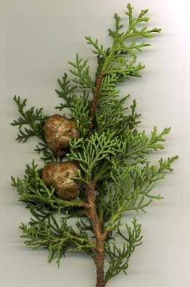
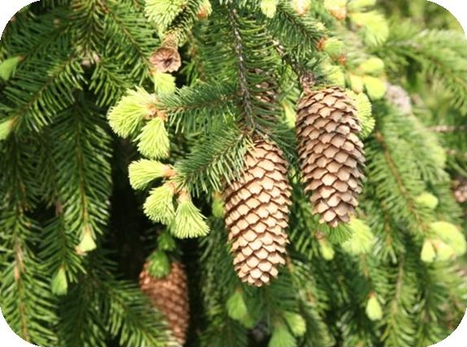
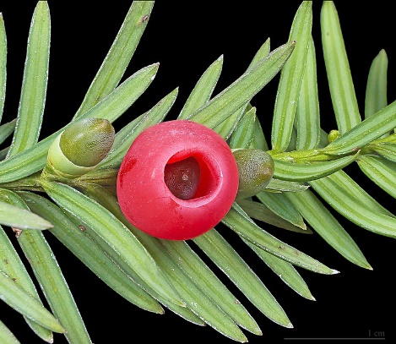
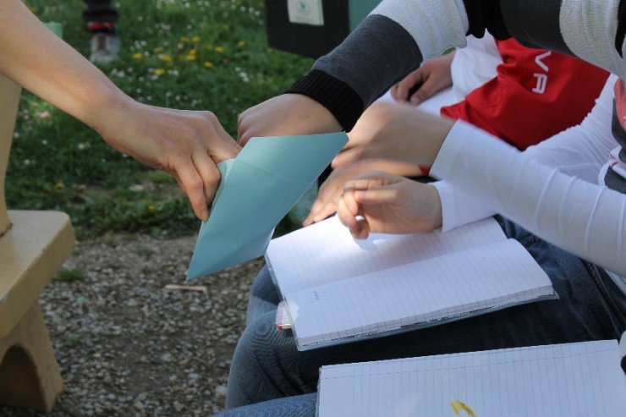
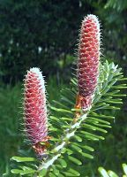
HAUPTTEIL
Einteilung der Schüler in Gruppen – aus einem Kuvert ziehen sie Bilder auf denen Pflanzen abgebildet sind (Tanne, Fichte, Zypresse, Kiefer, Lärche, Eibe); diejenigen, die das gleiche Bild herausgezogen haben sind in der gleichen Gruppe

Slide 9
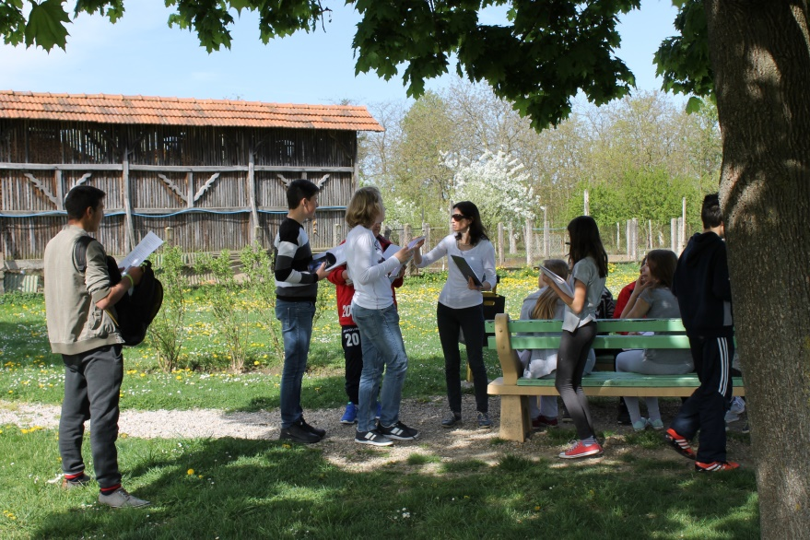
sie erkennen die Pflanze auf dem Bild und stellen fest, wo sie auf dem Schulhof wächst

Slide 10
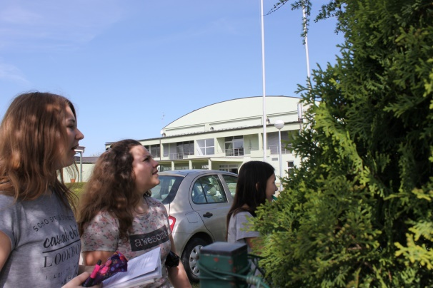
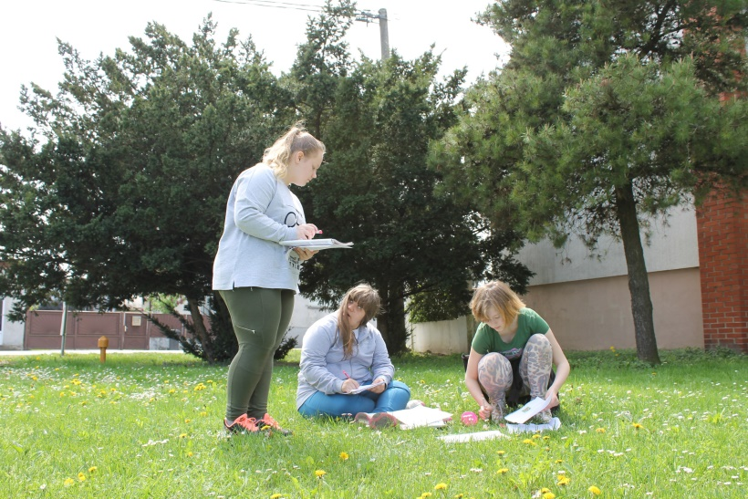
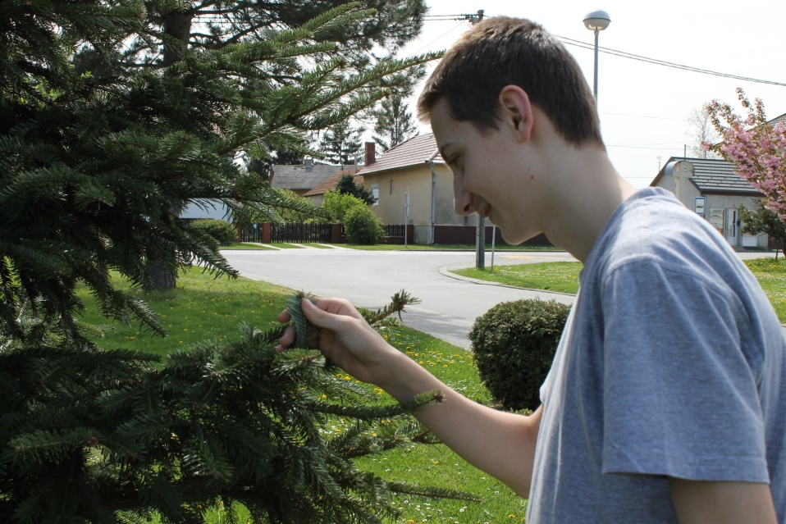
Jede Gruppe geht zur auserwählten Pflanze und arbeitet nach den Arbeitsanweisungen auf dem Arbeitsblatt – sie erstellen eine Identitätskarte der Pflanze (Aussehen, Lebensraum, Besonderheiten, Skizze)

Slide 11
Arbeitsblatt GYMNOSPERMEN – ZYPRESSE
Arbeitsziel: Die äußere Struktur der Gymnospermen beschreiben und ihre Vielfältigkeit kennenlernen.
Zubehör und Material: Die Zypresse im Schulgarten, Arbeitsheft, Schreibmaterial
Arbeitsbeschreibung:
Beobachtet die äußere Struktur der Zypresse.
Lest den Text über die Zypresse.
Erstellt eine Identitätskarte der Zypresse. Macht eine Skizze der Zypresse in eure Hefte. Schreibt neben das Bild den Namen der Pflanze, ihren Lebensraum und die Eigenschaften, an denen sie erkennbar ist.
Genaues Beobachten der Zypressenblätter. Malt die Zypressenblätter in eure Hefte und erschließt daraus, warum sie so gebaut sind.
Bereitet euch darauf vor, diese Pflanze den anderen Schülern zu beschreiben.

Slide 12
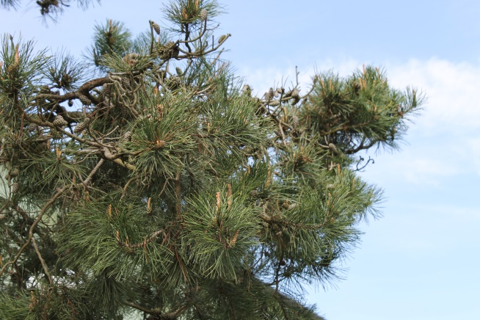
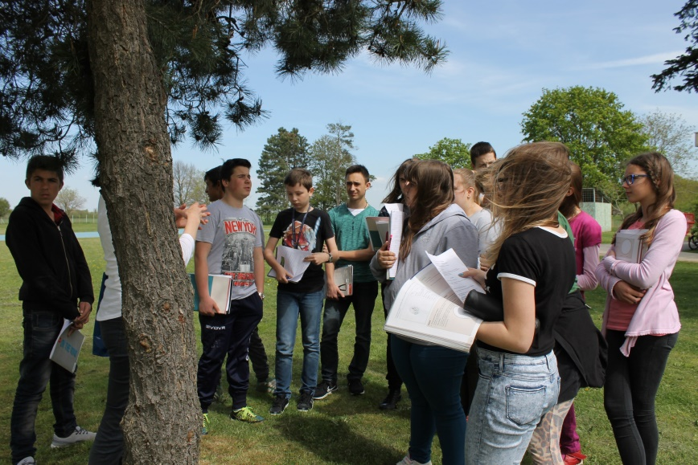
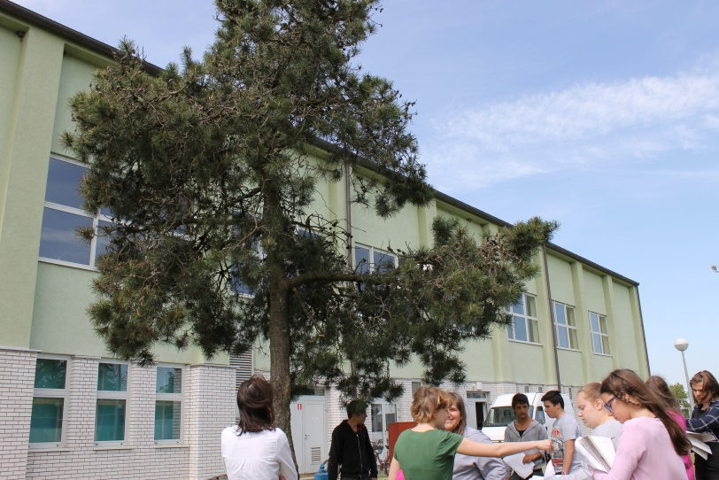
Zusammentreffen bei dem Kiefer – Durch eine Diskussion die Struktur, den Lebensraum und die Anpassung der Gymnospermen bearbeiten; die Fortpflanzung erklären – an den Kiefer die Organe für die Fortpflanzung zeigen, den Zapfen und die Samen demonstrieren

Slide 13
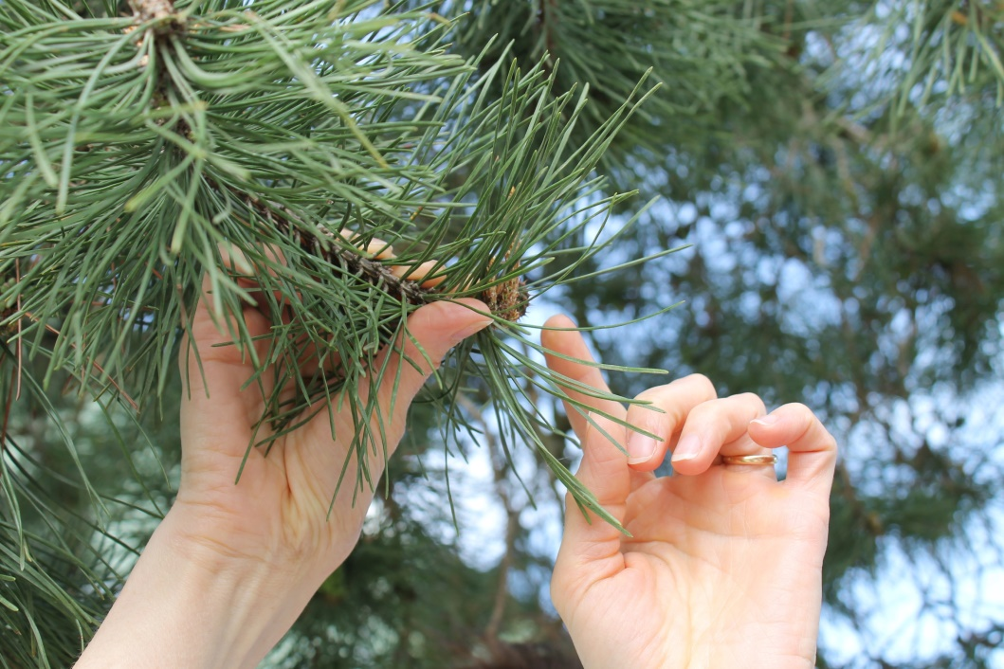
Die Vielfältigkeit der Gymnospermen – alle Schüler gehen zu jeder Pflanze, wo sie das präsentieren, was sie über diese Pflanze gelernt haben

Slide 14
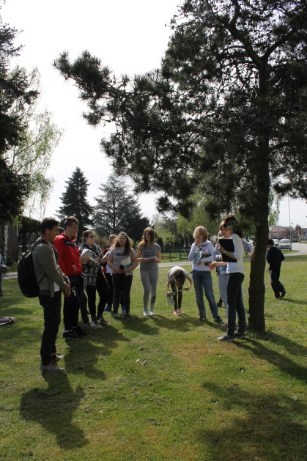
Der Kiefer

Slide 15
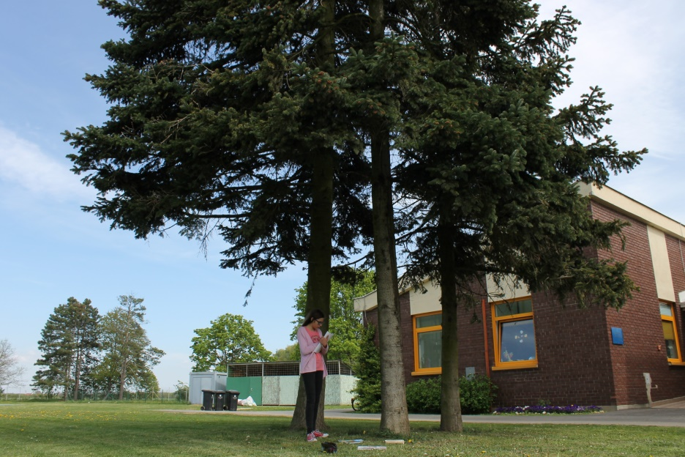
Die Fichte

Slide 16
Die Lärche

Slide 17
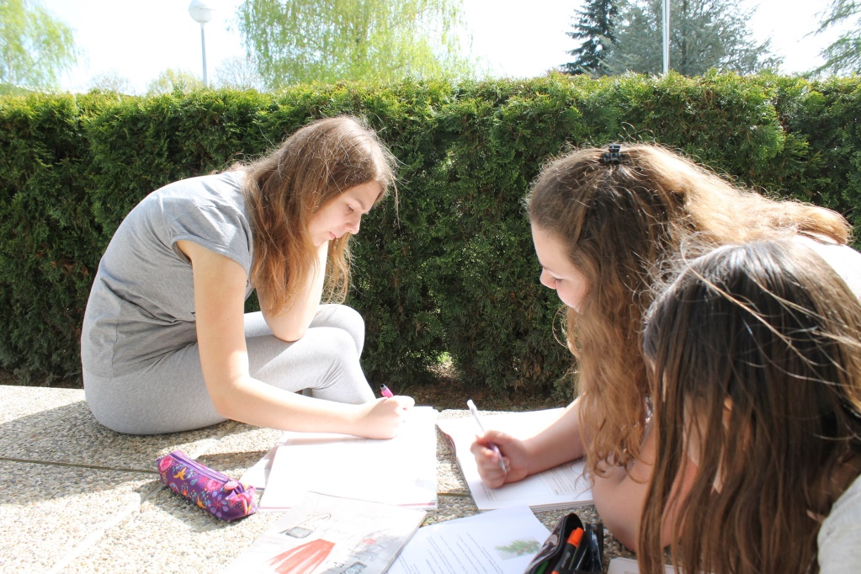
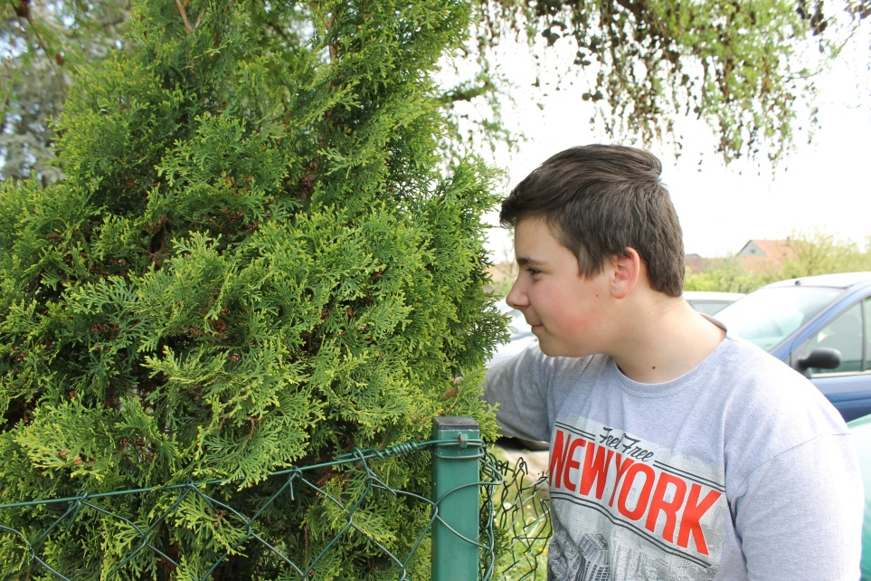
Die Zypresse

Slide 18
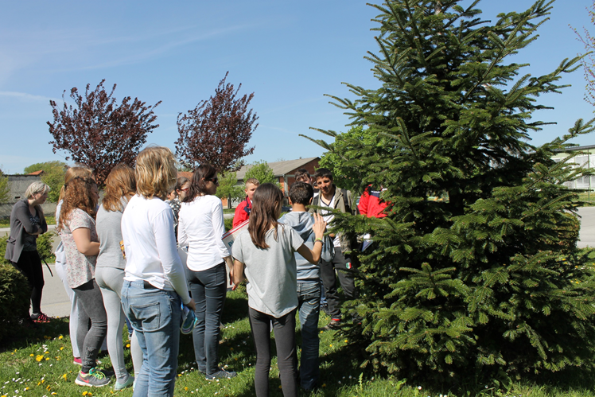
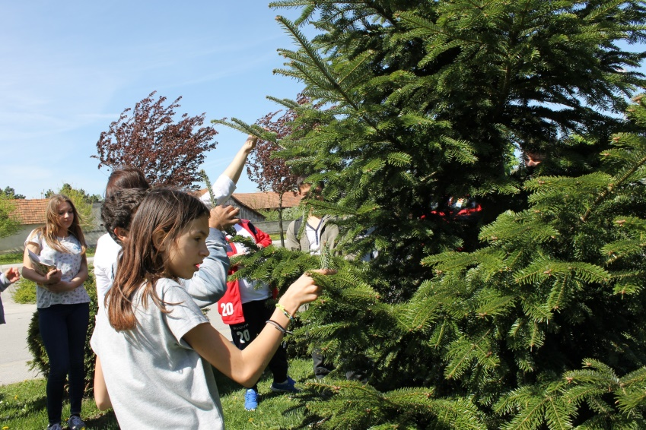
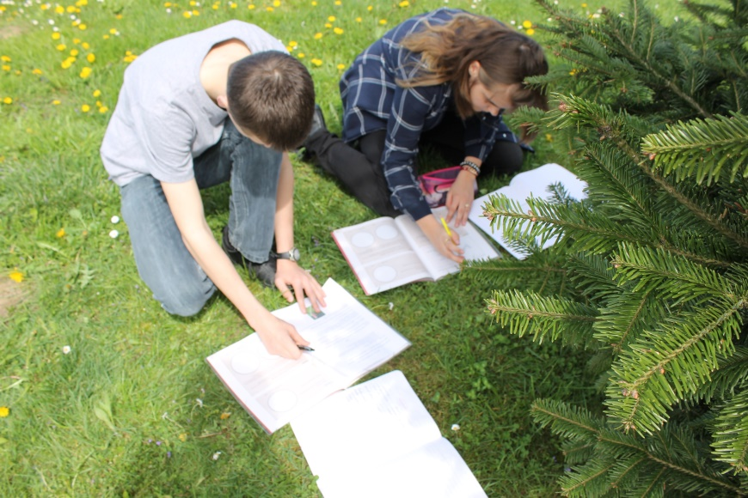
Die Tanne

Slide 19
Die Eibe

Slide 20
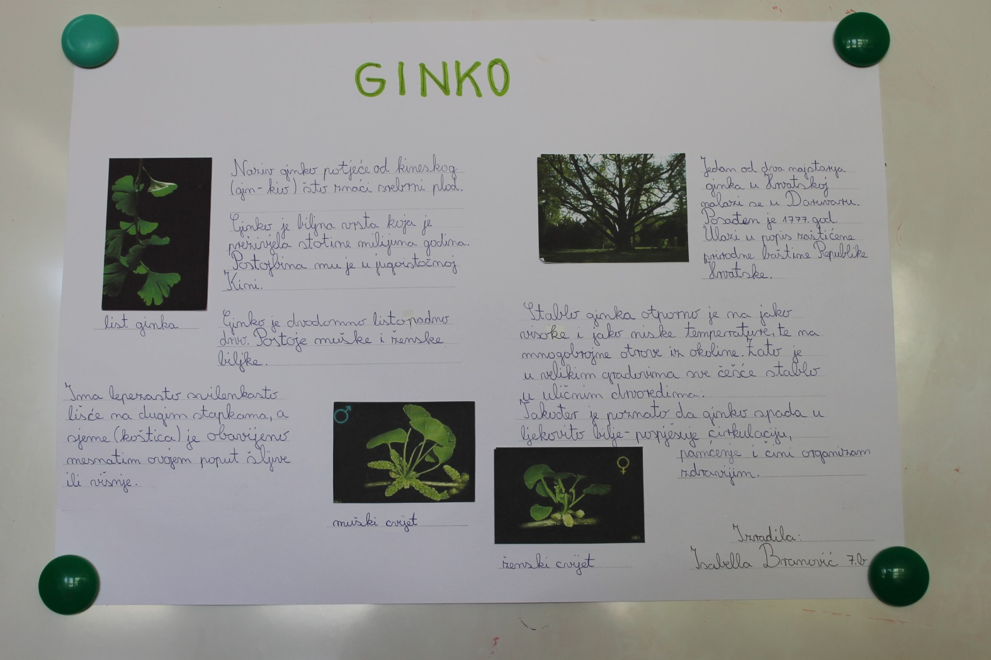
Alle Schüler gehen zu der Bank, an der ein Schüler das Plakat über Ginkgo und Cykas präsentiert; warum sie in der Evolution wichtig sind, warum sie lebendige Fossile sind

Slide 21
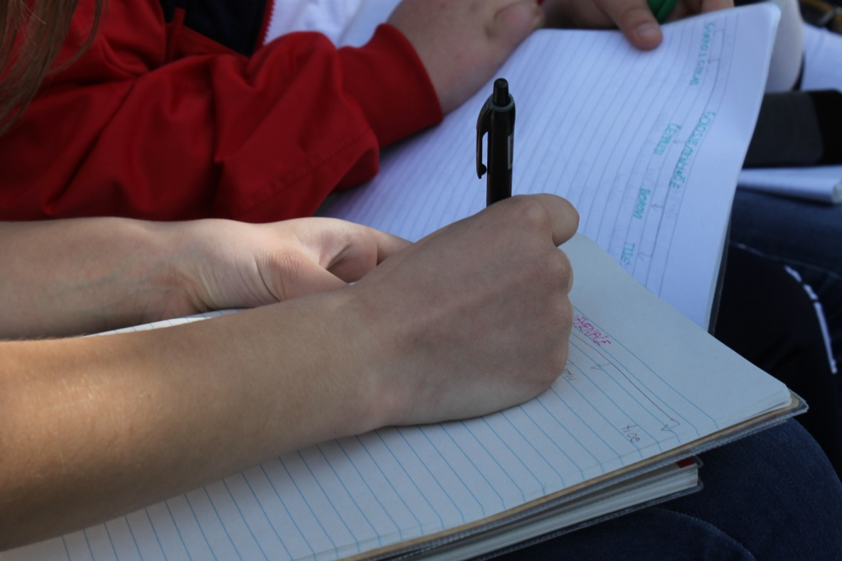
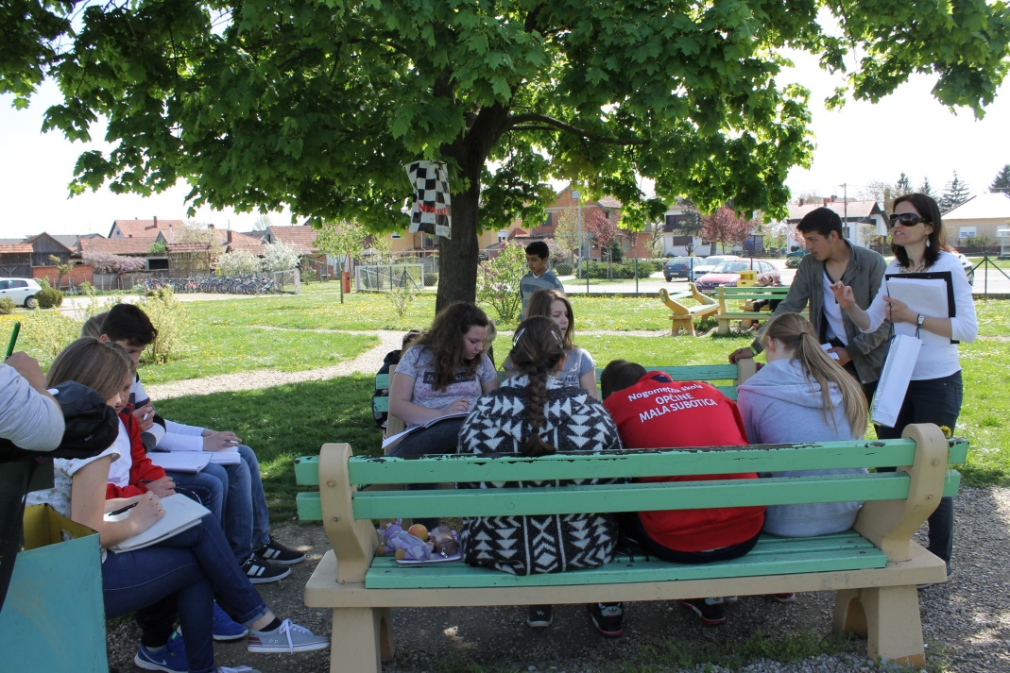
SCHLUSSTEIL
Fragen stellen worüber wir gelernt haben, die Schüler beantworten Fragen, sie können das Gelernte anwenden, sie schreiben wichtige Begriffe in das Arbeitsheft

Slide 22
DANKE!

